Slide 1
FORUM PA 2018
Area Expo
Autorità Garante per l’Infanzia e l’Adolescenza

Slide 2
CRC art. 12
Corte di Cassazione (n. 22238 21 ottobre 2009)
D.L. 93 del 14 agosto 2013 (L. 119/13)
D.lgs. 28 dicembre 2013 n. 154
D.lgs. 15 dicembre 2015 n.212
L. n. 47 7 aprile 2017 MSNA
Linee guida 26/5/2017(tutori volontari)
Protocollo 1/7/2017 Liberi di scegliere

Slide 3
MOLTI RIFERIMENTI NORMATIVI
PRINCIPI DEONTOLOGICI PROFESSIONALI
MODELLI OPERATIVI COERENTI
VERSUS
DISPOSITIVI INCOMPIUTI
PROCEDURE DIFFORMI
PLURALITA’ DELLE FIGURE «IN ASCOLTO»

Slide 4
Contesto giudiziario civile
Giudice togato
Giudice onorario
Curatore speciale
Tutore
Consulente tecnico (d’ufficio e di parte)

Slide 5
Contesto giudiziario penale
Giudice delle indagini preliminari
Giudice dell’udienza
Servizio sociale della giustizia

Slide 6
Contesti di protezione
Servizio sociale dell’Ente Locale
Servizio sociale dell’ASL
Procedimenti di tutela
Adozioni
Accesso alle origini (in casi particolari)
Presa in carico non giudiziaria

Slide 7
L’ ASCOLTO COME SPAZIO DI COMUNICAZIONE NELLE RELAZIONI CON IL MINORE D’ETA’
INFORMAZIONE
PARTECIPAZIONE
ADVOCACY
EMPOWERMENT

Slide 8
L’ASCOLTO COME ASSUNZIONE DI RESPONSABILITA’ DELL’ADULTO
VERSUS
DELEGA DELLE DECISIONI CHE APPARTENGONO ALL’ADULTO
DIRITTO RICONOSCIUTO O STRUMENTO DI RISOLUZIONE DEI CONFLITTI TRA ADULTI?

Slide 9
ACCOGLIMENTO DELLE ISTANZE
RISPETTO DELLA SOGGETTIVITA’
CONSAPEVOLEZZA DEGLI OBIETTIVI
TRASPARENZA DEI CONTENUTI
RICONOSCIMENTO DELLE ASPETTATIVE

Slide 10
L’OPERATORE TRA MANDATO E INCARICO SPECIFICO
GLI OBIETTIVI DELL’ASCOLTO
IL CONTENUTO DELL’ASCOLTO
LE FASI DELL’ASCOLTO

Slide 11
IL TUTORE DEI MSNA
RIFERIMENTI NORMATIVI
LEGISLAZIONE ITALIANA:
Costituzione italiana, Art. 30.
Codice Civile Italiano 1942, artt. 343-389; artt. 2047 e 2048.
D. lgs., 22 dicembre 2017, n. 220 in mate- ria di “Disposizioni integrative e correttive del decreto legislativo 18 agosto 2015, n. 142, di attuazione della direttiva 2013/33/UE recante norme relative all’accoglienza dei richiedenti protezione internazionale nonche’ della direttiva 2013/32/UE recante procedure comuni del riconoscimento e della revoca dello sta-tus di protezione internazionale”.
L. 27 maggio 1991, n. 176 in materia di “Ratifica ed esecuzione della convenzione sui diritti del fanciullo, fatta a New York il 20 novembre 1989”.
T .U . Immigrazione d.lgs. 25 luglio 1998, n.286 in materia di “Testo unico delle disposizioni concernenti la disciplina dell’immigrazione e norme sulla condizione dello straniero”.
D.P.R. 12 gennaio 2015, n. 21 in materia di “Regolamento relativo alle procedure per il riconoscimento e la revoca della protezione internazionale a norma dell’articolo 38, comma 1, del decreto legislativo 28 gennaio 2008, n. 25”.
D. lgs. n. 142 del 18 agosto, n. 142 2015, in materia di “Attuazione della direttiva europea 2013/33/EU recante norme relative all’accoglienza dei richiedenti protezione internazionale, nonché della direttiva 2013/32/UE, recante procedure comuni del riconoscimento e della revoca dello status di protezione internazionale”.
L. 7 aprile 2017, n.47 in materia di “Disposizioni in materia di misure di protezione dei minori stranieri non accompagnati’’
D.lgs. 18 dicembre 2017 Disposizioni integrative e correttive del decreto legislativo 18 agosto 2015, n. 142, di attuazione della direttiva 2013/33/UE recante norme relative all’accoglienza dei richiedenti protezione internazionale nonché della direttiva 2013/32/UE recante procedure comuni ai fini del riconoscimento e della revoca dello status di protezione internazionale

Slide 12
NORMATIVA INTERNAZIONALE:
Convenzione di Ginevra del 1951, Convenzione sullo status dei rifugiati.
Convenzione ONU sui Diritti dell’Infanzia e Adolescenza, 1989.
Convenzione Europea sui diritti del fanciullo, 25 gennaio 1996, ratificata con la Legge 20 marzo 2003, n.7.
Carta dei diritti fondamentali dell’Unione Europea, 2000.
Commento Generale n. 6, 2005, del Comitato ONU sui diritti dell’Infanzia sul trattamento dei bambini separati dalle proprie famiglie e non accompagnati, fuori dal loro paesi di origine.
Linee Guida delle Nazioni Unite sull’Accoglienza dei bambini fuori dalla famiglia di origine, 2011.
Direttiva 2011 / 93 / UE relativa alla prevenzione e alla repressione della tratta degli esseri umani e alla protezione della vittime.
Commento Generale n. 22 sui principi generali riguardanti i diritti umani dei minorenni in contesti di migrazione internazionale, 2017.
Commento Generale n. 23 sugli obblighi degli Stati riguardo i diritti umani dei minorenni nei contesti di migrazione internazionale nei paesi di origine, transito, destinazione e ritorno, 2017.

Slide 13
Il tutore volontario perché …
“La Convenzione perciò non impegna solo il politico o il legislatore o il giurista: ogni persona che abbia occasione di occuparsi di un itinerario educativo, ogni agenzia di socializzazione, ogni settore che concorre alla costruzione di una personalità giovanile deve sentirsi chiamato in causa dal documento dell’ONU e deve lasciarsi compromettere dalla tensione ideale che traspare dal testo della Convenzione.
È una pedagogia dello sviluppo umano che viene proposta con la Convenzione ed a questo impegno individuale e collettivo nessuno può sottrarsi....
Il programma educativo e promozionale che la Convenzione propone, esige che l’interesse del minore e l’attuazione dei suoi diritti divenga l’obiettivo principale dell’azione collettiva”.
Alfredo Carlo Moro

Slide 14
Il tutore volontario ascolta …
“Deve esserci un fondo, su cui poter cucire queste complesse relazioni, ma la trapunta a riquadri non è la storia dei vari pezzi di stoffa di cui è fatta.
È la loro combinazione in nuovo tessuto che dà colore e calore”.
Gregory Bateson

Slide 15
…il servizio sociale professionale, il tutore, il msna
“Le radici non sprofondano nel buio atavico delle origini, alla ricerca di una pretesa purezza, ma si allargano in superficie come rami di una pianta, a incontrare altre radici e a stringerle con le mani”.
Edouard Glissant

Slide 16
Il tutore volontario è “la persona che, a titolo gratuito e volontario, non solo voglia e sia in grado di rappresentare giuridicamente un minore straniero non accompagnato, ma sia anche una persona motivata e sensibile, attenta alla relazione con il minore, interprete dei suoi bisogni e dei suoi problemi”
Filomena Albano
Autorità Garante Nazionale
Infanzia e Adolescenza

Slide 17
LEGGE 7 aprile 2017, n. 47
Disposizioni in materia di misure di protezione dei minori stranieri non accompagnati
Art. 11 - (Elenco dei tutori volontari).
1. Entro novanta giorni dalla data di entrata in vigore della presente legge, presso ogni tribunale per i minorenni è istituito un elenco dei tutori volontari, a cui possono essere iscritti privati cittadini, selezionati e adeguatamente formati, da parte dei garanti regionali e delle province autonome di Trento e di Bolzano per l’infanzia e l’adolescenza, disponibili ad assumere la tutela di un minore straniero non accompagnato o di più minori, quando la tutela riguarda fratelli o sorelle. Appositi protocolli d’intesa tra i predetti garanti per l’infanzia e l’adolescenza e i presidenti dei tribunali per i minorenni sono stipulati per promuovere e facilitare la nomina dei tutori volontari. Nelle regioni e nelle province autonome di Trento e di Bolzano in cui il garante non è stato nominato, all’esercizio di tali funzioni provvede temporaneamente l’ufficio dell’Autorità garante per l’infanzia e l’adolescenza con il supporto di associazioni esperte nel settore delle migrazioni e dei minori, nonché degli enti locali, dei consigli degli ordini professionali e delle università.
2. Si applicano le disposizioni del libro primo, titolo IX, del codice civile.

Slide 18
ascolto colloquio
Art.19 bis
Accertamento dell’età
Art. 14
Diritto alla salute e all'istruzione
Art.18
Minori richiedenti protezione internazionale
Minori richiedenti protezione internazionale
Art.9
Sistema informativo nazionale dei MSNA.
Cartella sociale

Slide 19
SINTESI DEGLI STANDARD DI RIFERIMENTO PER TUTORI DI MINORENNI NON ACCOMPAGNATI
Il ruolo e le responsabilità dei tutori di minorenni non accompagnati
Standard 1: Il tutore vigila e agisce affinché tutte le decisioni vengano prese nel superiore interesse del minore e con l’obiettivo della sua crescita e del suo sviluppo.
Il tutore è in grado di determinare quale sia il superiore interesse del minorenne, attraverso verifiche
costanti e regolari, coinvolge tutti gli attori chiave e si assicura che la valutazione sia basata sull’opinione del minorenne stesso e le circostanze individuali
Standard 2: Il tutore si assicura che il minore partecipi attivamente ad ogni decisione che lo riguarda.
Il tutore fornisce al minorenne tutte le informazioni che riguardano i suoi diritti usando un linguaggio
comprensibile; verifica che siano state comprese e memorizzate, ascolta il minorenne con attenzione, si
assicura che le decisioni siano condivise ed è in grado di gestire le aspettative.

Slide 20
Standard 3: Il tutore protegge la sicurezza del minore.
Il tutore considera prioritaria la sicurezza del minorenne, è in grado di distinguere eventuali segnali di tratta e sfruttamento e si attiva per segnalare immediatamente alle autorità competenti in caso vi siano rischi o pericoli; si assicura che vengano presi idonei provvedimenti, mette il minorenne in condizione di parlare con lui/lei di eventuali problematiche, viola la riservatezza se riscontrasse casi di estremo pericolo il ragazzo; è disponibile ad essere monitorato.
Standard 4: Il tutore agisce come difensore dei diritti del minore.
Il tutore è un controllore assertivo, impegnato e coraggioso dei diritti del minorenne, è emotivamente stabile, si oppone alle decisioni che vengono prese laddove non sia stato considerato il superiore interesse del ragazzo; si adopera affinché ogni procedimento che riguarda il minorenne sia trasparente e conforme ai suoi diritti.
Standard 5: Il tutore è il punto di riferimento per il minore e agisce come intermediario con tutti gli altri attori coinvolti.
Il tutore mantiene i contatti con tutti gli attori rilevanti, è informato su tutte le decisioni che hanno un impatto sul minorenne partecipando, quando possibile, agli incontri chiave; assiste nello stabilire contatti con la comunità del minorenne e nello sviluppo di relazioni personali che possano risultare rilevanti a fornire un senso di appartenenza.

Slide 21
Standard 6: Il tutore assicura la tempestiva identificazione e adozione di una soluzione durevole e adeguata basata sul superiore interesse del minore.
Il tutore verifica che le decisioni siano basate sulla considerazione del superiore interesse del minorenne, dal ricongiungimento famigliare all’integrazione nel paese ospitante al rientro nel paese di origine; prepara il minorenne alla maggiore età e ai cambiamenti connessi al passaggio all’età adulta.
Standard 7: Il tutore tratta il minore con rispetto e dignità.
Il tutore tiene un comportamento adeguato, aperto e privo di pregiudizi, rispettando l’identità, la riservatezza e le differenze culturali del minorenne, supporta il ragazzo nello sviluppo di relazioni con pari, adotta un approccio fleessibile e individualizzato rispetto ai bisogni del ragazzo.
Standard 8: Il tutore costruisce con il minorenne una relazione basata sulla fiducia reciproca, sull’apertura e sulla confidenzialità.
Il tutore è onesto e corretto, mantiene la riservatezza a meno che non vi siano gravi rischi per il minorenne; presta attenzione alla comunicazione verbale e non verbale; è empatico e offre il suo supporto morale; chiarisce che, anche nel caso in cui il ragazzo si allontani per un periodo, è sempre bene accetto dal tutore.

Slide 22
Standard 9: Il tutore è “accessibile” per il minorenne.
Il tutore può essere facilmente contattato, abita sufficientemente vicino al ragazzo in modo da poter rispondere in maniera sollecita in caso di necessità o difficoltà, incontra e sente il minorenne con regolarità, anche solo per mantenere la relazione, comunica in maniera adeguata rispetto all’età e alla maturità del ragazzo, se necessario ricorre al supporto di interpreti o mediatori culturali.
Le competenze del tutore
Standard 10: Il tutore ha conoscenze e competenze professionali pertinenti e adeguate.
Il tutore è proattivo nell’identificare le proprie necessità di apprendimento, è in grado di gestire il numero dei minorenni affidati (due o più in caso che siano fratelli) e le risorse disponibili, è trasparente, utilizza una metodologia di lavoro prefissata, conosce i propri limiti personali e professionali cercando supporto quando necessario; è disponibile alla supervisione e al monitoraggio.

Slide 23
Ascoltare ….
il tutore ascolta il msna
l’assistente sociale ascolta il msna
TDM
Questura
Struttura accoglienza
io sono…
Servizio
sanitario
Scuola
formazione
MSNA

Slide 24
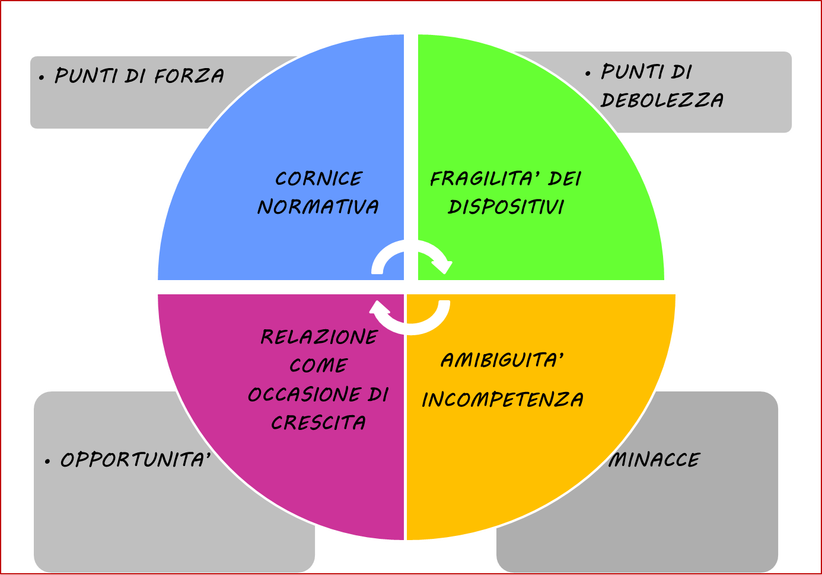

Slide 25
Il tempo dei nuovi eroi …o dei ‘’sempre’’ eroi!
«Presto sarà tutto nuovo, il futuro richiede nuovi eroi.
Il mondo del futuro ha bisogno di ciascuno di noi"
Oscar Di Montigny

